Slide 1
Inclusione e personalizzazione nell’insegnamento delle STEAM
Lezione 9: Individualizzazione
Parte II: Sistemi di equazioni di primo grado
Grzegorz Karwasz
Professor in Experimental Physics
- Facoltà di Fisica, Astronomia e Informatica Applicata, Universita’ Nicolao Copernico, Torun, Polonia
karwasz@fizyka.umk.pl

Slide 2
Didattica tradizionale vs didattica cognitivista
Nella didattica tradizionale l’insegnante trasmette questo che lui/lei sa
Il programma in vigore (cv) definisce i contenuti che bisogna trasmettere
Nella didattica programmata l’insegnante dovrebbe determinare i contenuti da far assorbire dall’alunno
Nelle didattica cognitivista la trasmissione viene sostituita da un processo di scoperta individuale, pur guidata dall’insegnante

Slide 3
Domanda di lavoro:
Come insegnare (nella classe II del liceo scientifico) il metodo di Cramer per risolvere
Domanda di aiuto: ma studenti/ insegnanti sono convinti sull’utilità delle equazioni lineari e del metodo Cramer in particolare?
Sappiamo dare qualche esempio di applicazioni «palpabili» di sistemi di equazioni di primo grado?

Slide 4
La strategia:
Far vedere gli «utilizzi» delle equazioni lineari seguendo il principio didattico della difficoltà crescente
In didattica cognitivista/ personalizzata si tratta di fare un percorso cognitivo insieme, fermandosi per affermare i punti «fissi»
«Personalizzare» vuol dire proporre anche qualcosa sostituivo – meno formale e più divertente
Il ragionamento vuol dire applicare determinate operazioni mentali (esemplificare, indovinare, dedurre, generalizzare) – queste considerazioni si chiamano meta-cognizione

Slide 5


Leggere il coreano: indovinare/ decifrare/ trovare la chiave d’accesso
n
ng
s

Slide 6
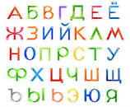
Imparare russo?
Attention-catching story:
Lo zar era molto severo, e il povero tipografo – analfabeta
Dalla paura inciampò sulla soglia della stanza, e…
B = V Γ = G E = IE
И = I 3 = E Λ = L
H = N P = R C = S Y = U
Ц = C(Z) Ш = SC
Ю = IU Я = IA
Operazioni dell’algebra:
sostituzioni, inversioni, diatoni (nihil novae sub sole…)
https://m.facebook.com/interdialog/photos/alfabeto-russo-guida-pratica-alluso-e-se-la-nostra-guida-non-fosse-sufficiente-h/310561266395070/

Slide 7
Indovinello per bambini
Abbiamo due numeri:
(1) la somma di questi numeri è pari a 10
(2) la differenza di questi numeri è pari a 2
Quali sono questi numeri?
… … Sì!
Ma come l’avete fatto?
Indovinato? Provato? Sostituito? Invertito? Memorizzato? Usato schemi pronti? Oppure: «lo sapevamo, e basta!»
[L’analisi metodologica si chiama la metacognizione]

Slide 8

USA: no student left behind
http://www.edweek.org/ew/section/multimedia/no-child-left-behind-overview-definition-summary.html
S. Goldman (1999): teaching that includes active involvement of pupils,
previously reserved only for selected schools, become available to all.

Slide 9
Indovinello per bambini
Abbiamo due numeri:
(1) il triplo del primo numero più il secondo numero fa 18
(2) il triplo del secondo numero più il primo numero fa 22
Quali sono questi numeri?
Soluzione «d’ordine» zero: il numeri non sono grandi, visto che circa il quattro volte il loro valore non supera 22
Ipotesi: se uno di loro ammonta a 4, quanto vale l’altro?
Usiamo la condizione (1): il primo numero vale 18 – (3x4) = 6
Controlliamo la condizione (2): (3 x 6) + 4 = 22
OK! Congratulazioni!

Slide 10
In pratica, abbiamo risolto un sistema di due condizioni (equazioni),
ma in modo che si sarebbe fatto ancora nel XIV secolo, i.e. prima della introduzione delle incognite x e y
Oggi le due condizioni si possono scrivere come
(1) 3x + y = 18
(2) x + 3y = 22
Ma questo modo di descrivere il problema cambia poco: ancora on sappiamo come trovare i due numeri
In caso generale, indovinare a caso non è molto efficace.

Slide 11
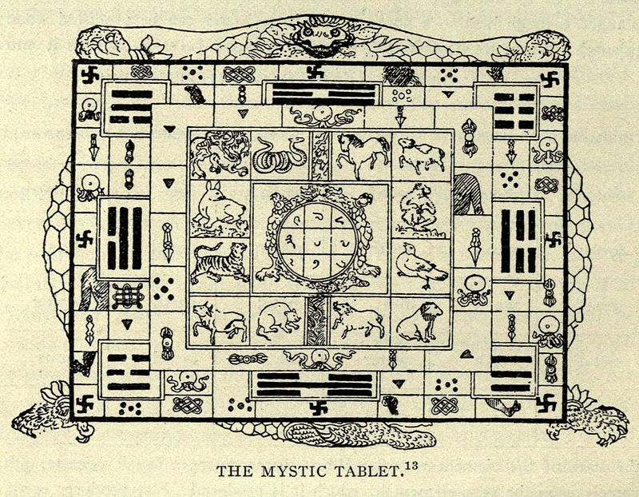
„Matematica per cittadini”
Quadrato magico (Cina, IV secolo AC: le somme nelle righe, nelle collonne e lungo le diagonali sono identiche
Barozzi, Bergamini, Boni, Cerani, Pagani, La matematica per il cittadini,
Zanichelli, Bologna, 2008, str. 12
English: The "Mystic Tablet". According to Carus' explanation, it contains, on the shield of a tortoise (alluding to the animal
that has revealed the Eight Trigrams to Fu Xi, and which was, in more canonical accounts, a "dragon horse") a chart with
the 8 Trigrams, the 12 figures of Chinese animal cycle, etc. The centerpiece is another, smaller, tortoise, the one that revealed
the Luoshu magic square to Yu the Great. https://en.wikipedia.org/wiki/Lo_Shu_Square#/media/File:Carus-p48-Mystic-table.jpg

Slide 12
Quadrato magico
Lo Shu: usa tutte le cifre, da 1 a 9 e la somma è eguale a 15
Il primo tentativo
 | 5
4 | 5 | 6
7
4 | 5 | 6
4
=15
8
4 | 5 | 6
3 |  | 2
8 |  | 7
4 | 5 | 6
3 |  | 2
8 | 0 | 7
4 | 5 | 6
3 | 10 | 2
quasi bene…

Slide 13
Quadrato magico
secondo tentativo
 | 5
3 | 5 | 7
4
3 | 5 | 7
8 |  | 6
=15
4 |  | 2
3 | 5 | 7
8 |  | 6
4 | 9 | 2
3 | 5 | 7
8 | 1 | 6
8 | 1 | 6
3 | 5 | 7
4 | 9 | 2
=15
anche questo bene…

Slide 14
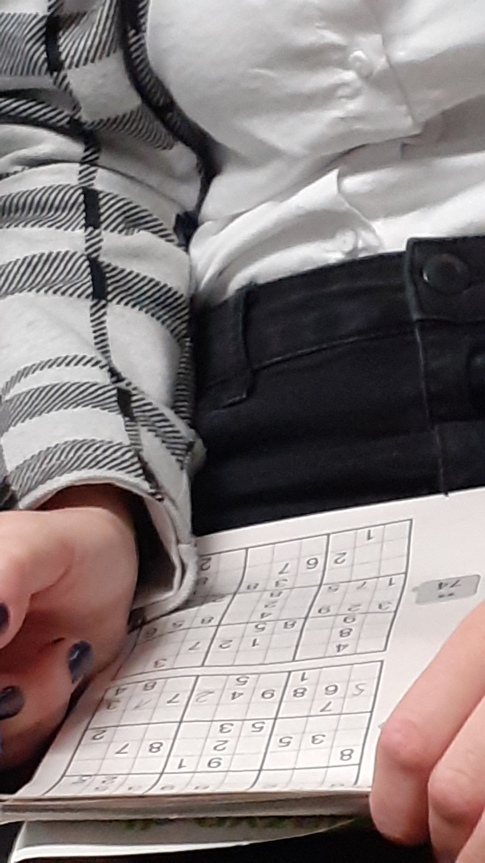
Oggi si chiama sudoku
ed è fenomeno sociale
8
 | 3 | 5
 | 9 | 1
8 | 2
5 | 3
che non possiamo ignorare…

Slide 15
Operazioni di simetria
Le colonne/ righe si possono permutare
8 | 1 | 6
3 | 5 | 7
4 | 9 | 2
5 | 10 | 3
4 | 6 | 8
9 | 2 | 7
+1
L’intera tavoletta si può ruotare oppure riflettere
=18

Slide 16
La matematica: il regno di simboli
a | b | c
d | 5 | e
f | g | h
a + b + c = 15
d + e = 10
f + g + h = 10
a + d + f = 15
b + g =10
c + e + h = 15
a + h = 10
c + f = 10
8 equazioni, 8 incognite
→ il sistema di equazioni
ha l’unica soluzione
La soluzione generale produce la condizione che la somma di «controllo» deve essere uguale a 3k, che k è il numero nella cella centrale.
Barozzi, Bergamini, Boni, Cerani, Pagani, La matematica per il cittadino,
Zanichelli, Bologna, 2008, str. 12

Slide 17
Proviamo di applicare le operazioni che hanno funzionato per il quadrato magico
Si possono aggiungere i numeri (gli stessi) alle righe
Si possono anche moltiplicare le righe per gli stessi numeri
(1) 3x + y = 18
(2) x + 3y = 22
Allora proviamo (improvvisando un po’) che (1) equivale a
(1) 9x + 3y = 54
(2) x + 3y = 22
Facciamo adesso un’altra operazione, un po’ «azzardata»:
la differenza tra le due equazioni. Si ottiene:
8x = 54 – 22 = 32
Da qui è chiaro che x = 4

Slide 18
Ma ancora la percentuale di «improvvisare» e «indovinare»
rimane ancora alta
Ci sarebbe un modo più «regolare» di risolvere questo problema (1) (1) 3x + y = 18
(2) x + 3y = 22
Dalla equazione (1) possiamo ottenere y = 18 – 3x (una operazione simile a quelle che si fa su un abaco)
E poi inserire questo valore nella seconda equazione, ottenendo
(2) x + 3(18 – 3x) = x + 54 – 9x = 22
Dobbiamo raggruppare i termini
-8x = 22 - 54 = -32
cioè x = 4
È andata bene, anche se per il momento avevamo i numeri negativi.

Slide 19
Tutto sommato, per risolvere il nostro quadrato
a | b | c
d | 5 | e
f | g | h
a + b + c = 15
d + e = 10
f + g + h = 10
a + d + f = 15
b + g =10
c + e + h = 15
a + h = 10
c + f = 10
8 equazioni, 9 incognite
→ il sistema di equazioni
ha una soluzione
i metodi proposti sembrano senza speranza
Ci vuole qualche metodo più generale.
Fu inventato da Cramer (1750)

Slide 20
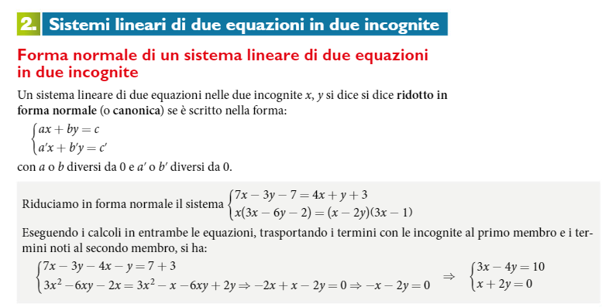
Cosa dicono i libri?
DeAgostini, Colori della matematica edizione BIANCA - Algebra 2, p.141

Slide 21
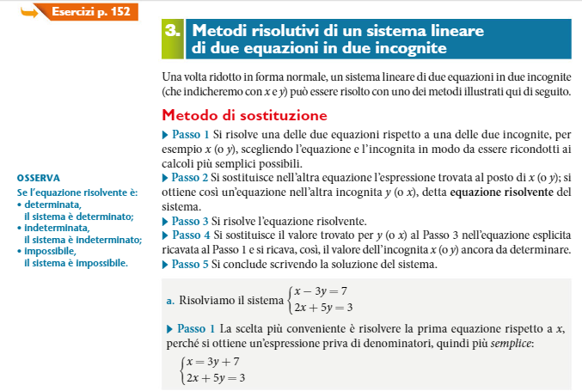
Cosa dicono i libri?
Parole «riservate»
che sembrano
tautologie
DeAgostini, Colori della matematica edizione BIANCA - Algebra 2, p.141

Slide 22
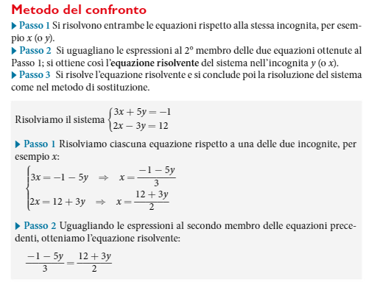
Tutto bene, finché le incognite sono solo due

Slide 23
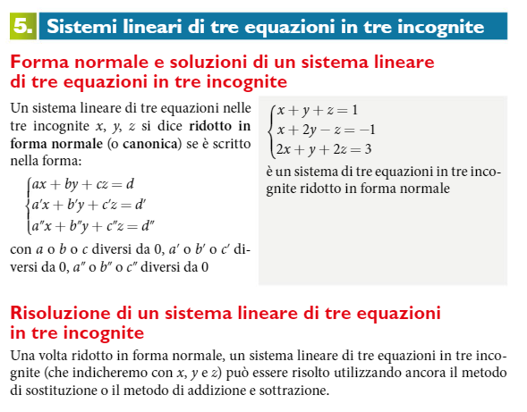
Problemi nascono già con tre incognite

Slide 24
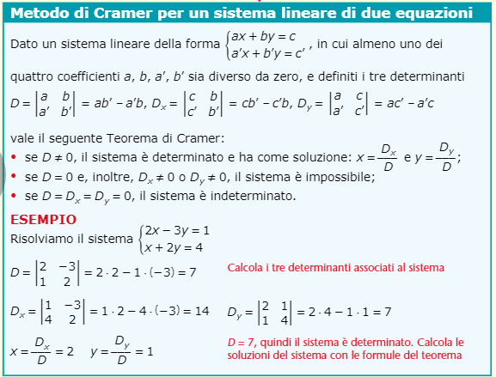
Poi, un po’ all’improvviso compare

Slide 25
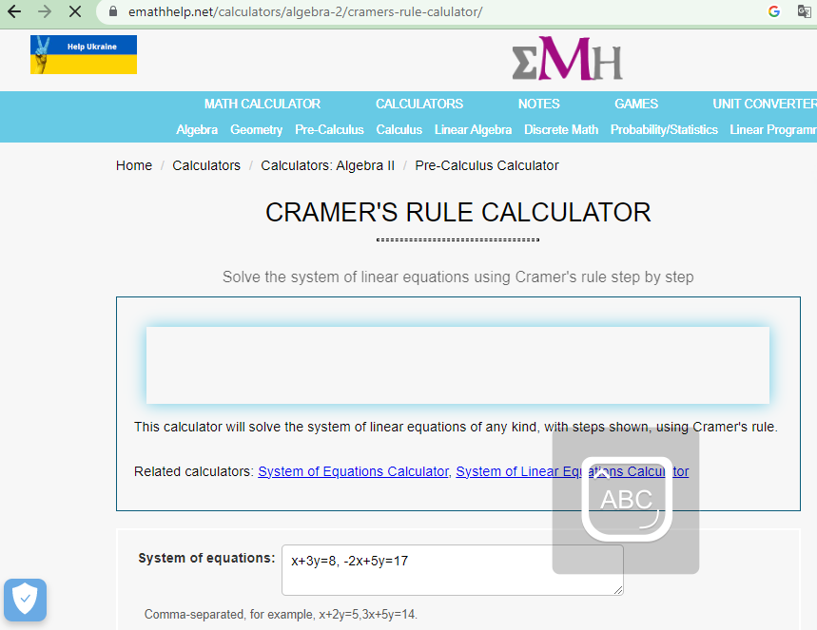
O Dio! Cosa dobbiamo fare?
In primo luogo non stressarsi (e non stressare i ragazzi)
Esistono infiniti siti web che lo faranno per noi

Slide 26
Poi, tolto lo stress possiamo cominciare a ragionare
Abbiamo un sistema di due equazioni lineari (di primo grado)
3x + y = 18 a₁ x + b₁ y = c₁
(2) x + 3y = 22 a₂ x + b₂ y = c₂
In un sistema c’è sempre qualche x e qualche y.
Allora non ha senso riportali nei calcoli.
Questo che conta sono i coefficienti numerici.
In primo luogo, i coefficienti determinanti per la soluzione quelli che stanno con x e y
a₁ b₁
= D = a₁ b₂ – a₂ b₁ [abbiamo moltiplicato «le diagonali»]
a₂ b₂

Slide 27
La matematica consiste nell’astrazione
(cioè l’eliminazione di dettagli non essenziali)
Possiamo tenere solo i simboli, piuttosto che le cifre
a₁ x + b₁ y = c₁
(2) a₂ x + b₂ y = c₂
Abbiamo già definito un determinante (dell’equazione)
a₁ b₁
= D = a₁ b₂ – a₂ b₁
a₂ b₂
Scriviamo in modo analogo [mantenendo l’ordine abc, cab, abc ]
c₁ b₁ a₁ c₁
D_{x} = = c₁ b₂ – c₂ b₁ e D_{y} = = a₁ c₂ – a₂ c₁
c₂ b₂ a₂ c₂

Slide 28
e, adesso, magia, magia!
Possiamo tenere solo i simboli, piuttosto che le cifre
x = D_{x} / D
y = D_{y} / D
Quasi, quasi, troppo bello per essere vero. Verifichiamolo
3x + y = 18
x + 3y = 22
3 1
D = = 9 – 1 = 8
1 3
Scriviamo in modo analogo
18 1 3 18
D_{x} = = 54 – 22 = 32 D_{y} = = 66 – 18 = 48
22 3 1 22
Adesso, magia, magia, x = 32 / 8 = 4 y = 48 / 8 = 6

Slide 29
Il metodo è facilmente applicabile anche ai sistemi di più equazioni
a₁ x + b₁ y + c₁ z = d₁
a₂ x + b₂ y + c₂ z = d₂
a₃ x + b₃ y + c₃ z = d₃
a₁ b₁ c₁
a₂ b₂ c₂
a₃ b₃ c₃
D = = a₁b₂c₃ + b₁c₂a₃ + c₁a₂b₃ - a₃b₂c₁ - ….
Il resto si trova nei libri di matematica – al liceo o universitari
Chiedo scusa per aver superato i limiti di pazienza di «non addetti ai lavori»

Slide 30
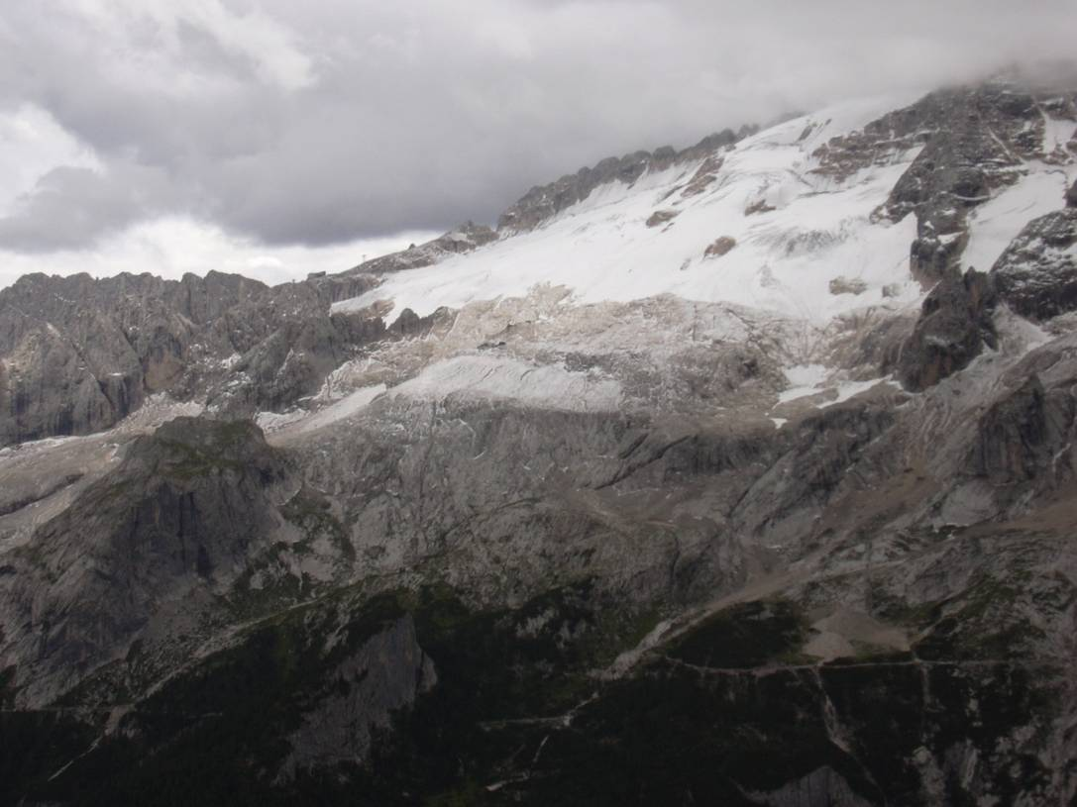
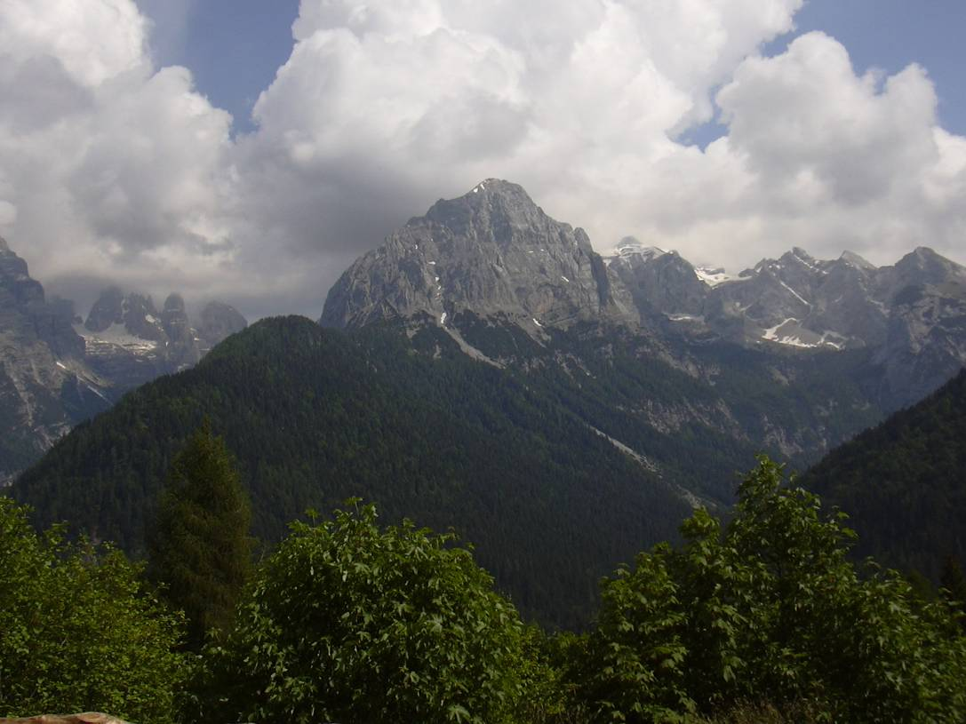
Un’altra veduta di Marmolada (TN)
Foto: Maria Karwasz

Slide 31
Ancora un passo verso la generalizzazione del problema
Nel sistema do equazioni compaiono sia i coefficienti (i numeri) a, b, c etc.
sia le variabili da trovare
a₁ x + b₁ y + c₁ z = d₁
a₂ x + b₂ y + c₂ z = d₂
a₃ x + b₃ y + c₃ z = d₃
Poi, le variabili x, y, z somigliano alle tre direzioni X, Y, Z.
E i valori determinati [x, y, z] costituiscono le coordinate di un vettore.
Un insieme di coefficienti
a₁ b₁ c₁
a₂ b₂ c₂ = A
a₃ b₃ c₃
chiamiamo matrice A (come una tavoletta da stampare). Notate le parentesi quadre, a non le righe verticali (come nel calcolo del determinante D)

Slide 32
Le matrici (con i numeri e con i vettori) formano una algebra,
cioè sono soggette alle stesse operazioni (addizione, moltiplicazione) che i numeri nell’algebra «tradizionale»
La somma delle due matrici è banale; si sommano gli elementi nelle stesse posizioni (ovviamente, entrambe matrici devono essere delle stesse dimensioni)
Invece moltiplicare le matrici porta a risultati sorprendenti.
a₁ b₁ c₁ d₁ e₁ f₁ a₁ c₁ + b₁ d₂ + c₁d₃ … ...
a₂ b₂ c₂ x d₂ e₂ f₂ = … … …
a₃ b₃ c₃ d₃ e₃ f₃ … … …
dove, per pigrizia, abbiamo calcolato solo il primo elemento (1,1)
Quasi, quasi, meglio delegare questo lavoro a qualche sito web specializzato
(tipo wolfram.com)

Slide 33
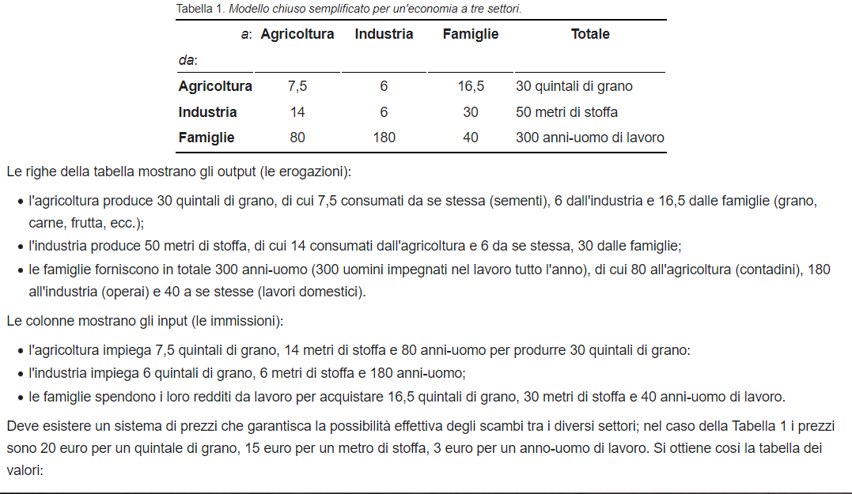
Applicazioni dell’algebra delle matrici sono infinite: econometria
https://it.wikipedia.org/wiki/Sistema_input-output

Slide 34
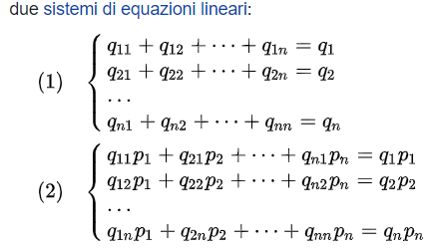
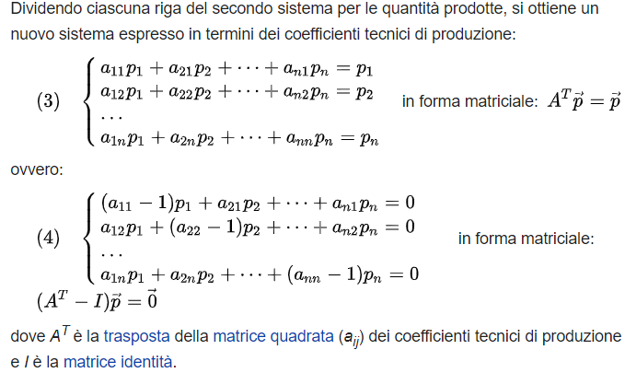
Queste tabelle conosciamo bene: sono le matrici

Slide 35
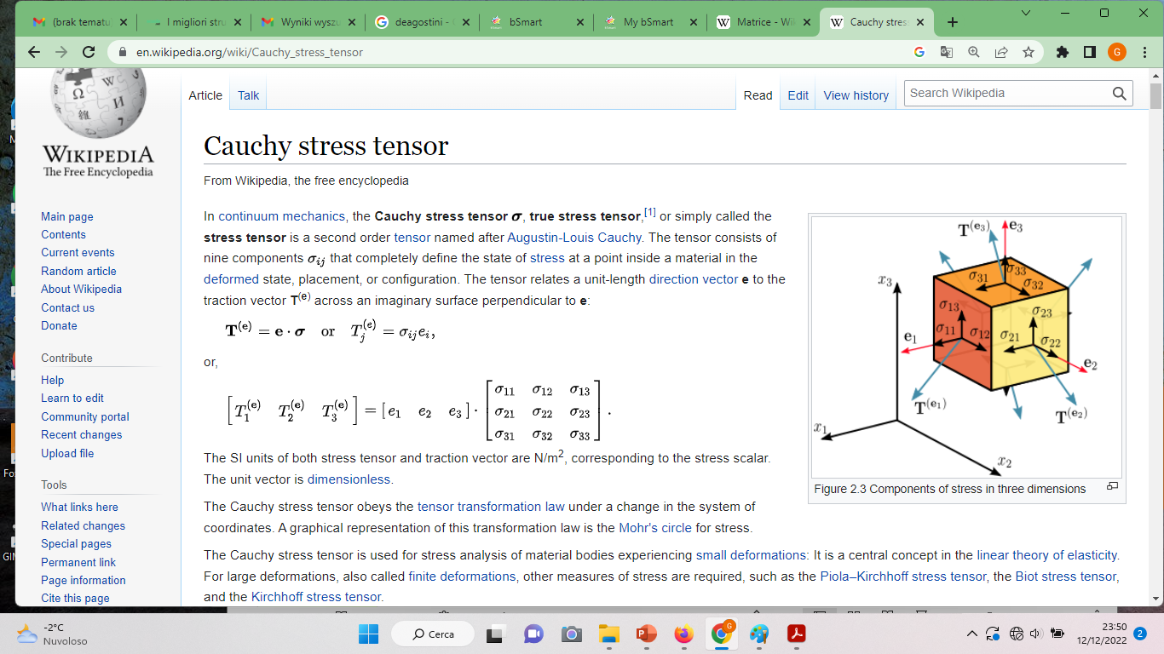
Applicazioni dell’algebra delle matrici sono infinite: lo stress meccanico
Lo stress è multi-direzionale

Slide 36
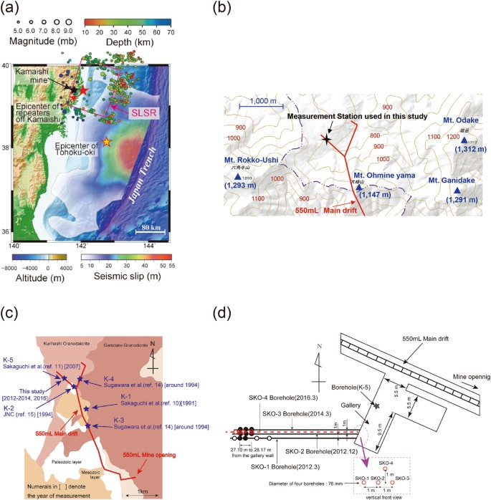
Stress delle placche tettoniche: terremoto di Tohuku (2011)
La causa di terremoti è l’accumulo dello stress. Possiamo prevedere il punto di terremoto, ma non possiamo prevedere il momento. Il terremoto di Tohuku (grado 9) accumulò lo stress di 800 anni.
https://www.nature.com/articles/s41598-017-10897-8

Slide 37
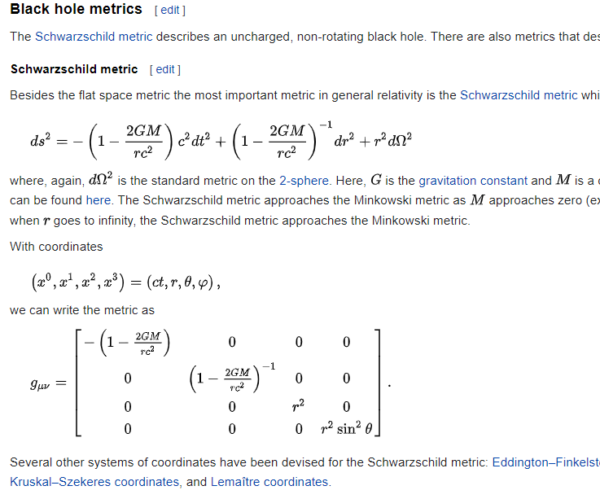

Teoria generale della relatività
La metrica dello spazio-tempo

Slide 38
Dopo questo tuffo torniamo alla «normalità»
Rivediamo il nostro problema elementare
Abbiamo due numeri:
(1) La somma del primo numero con il secondo fa 10
(2) il triplo del secondo numero più il triplo del primo numero fa 30
Che ve ne pare?
È un po’ scemo questo professore?
Qualsiasi paio di numeri, 4 e 6, 3 e 7, 2.5 e 7.5 soddisfano le entrambe condizioni.

Slide 39
Vediamo cose dice Cramer
Scriviamo il sistema di equazioni
(1) x + y = 10
(2) 3x + 3y = 30
Calcoliamo il determinante
1 1
D = = 3 – 3 = 0 e visto che x= D_{x}/D, diventa «rischioso» calcolare x
3 3
almeno che anche D_{x}= 0
Controlliamo D_{x}= 30 – 30 = 0
E visto che 0/0 = qualsiasi numero, il sistema come sopra ha il numero infinito delle coppie di soluzioni, come abbiamo già visto (anche nel libro di testo)

Slide 40
Torniamo per la terza volta
a | b | c
d | i | e
f | g | h
a + b + c = 3k
d + e + i = 3k
f + g + h = 3k
a + d + f = 3k
b + g + i = 3k
c + e + h = 3k
a + h + i = 3k
c + f + i = 3k
8 equazioni, 9 incognite (più il parametro k)
→ il sistema di equazioni
ha più di una soluzione
Ma adesso siamo già equipaggiati con dei mezzi potenti:
Le soluzioni sono infinite, ma nel dominio di numeri interi (i.e. non negativi) non così tante…

Slide 41
Due tipi di esercizi
Didattici: servono a insegnare qualcosa (= un bit d’informazione o un bit delle capacità); anche lo studente più debole esce con l’impressione «com’è semplice questo esercizio!»
Sadici: «adesso ti faccio sapere chi governa qua!» – dice l’insegnante / ministro / autore del libro di testo
Nel esercizio (1) (2) avevo scelto inizialmente «4» e «5» ma 3·4+5=17, allora i calcoli coinvolgevano i numeri dispari («caffi» come li chiamava Galileo).
Osserviamo inoltre, che è molto più facile inventare un esercizio («scegli due numeri a caso») che risolverlo.

Slide 42
Le tre funzioni dell’insegnamento
Ludica: uno spettatore qualsiasi esce coll’impressione «Ma come divertente è questo oggetto!»
Didattica: lo studente, anche il più debole esce con l’impressione «Com’è semplice questo esercizio!»
Scientifica: il ricercatore universitario / professore universitario / titolare della cattedra al liceo esce con un pensiero «O dio! Non so niente in questa materia. Devo darmi da fare!»

Slide 43
Le tre funzioni cognitive
Interrogarsi
Capire
Divertirsi
Ludica: Che beeello! [Musei di scienza]
Didattica: Ma, come semplice! [Scuola]
Scientifica: Oh Dio! Non capisco niunte! [Universita’]
Attualmente le tre funzioni (nella scuola, all’universita’ etc.)
sono disgiunte
G. Karwasz, J. Kruk, Introduzione alla didattica interattiva, Ed. Sci. UMK, 2011 (in polacco)

Slide 44
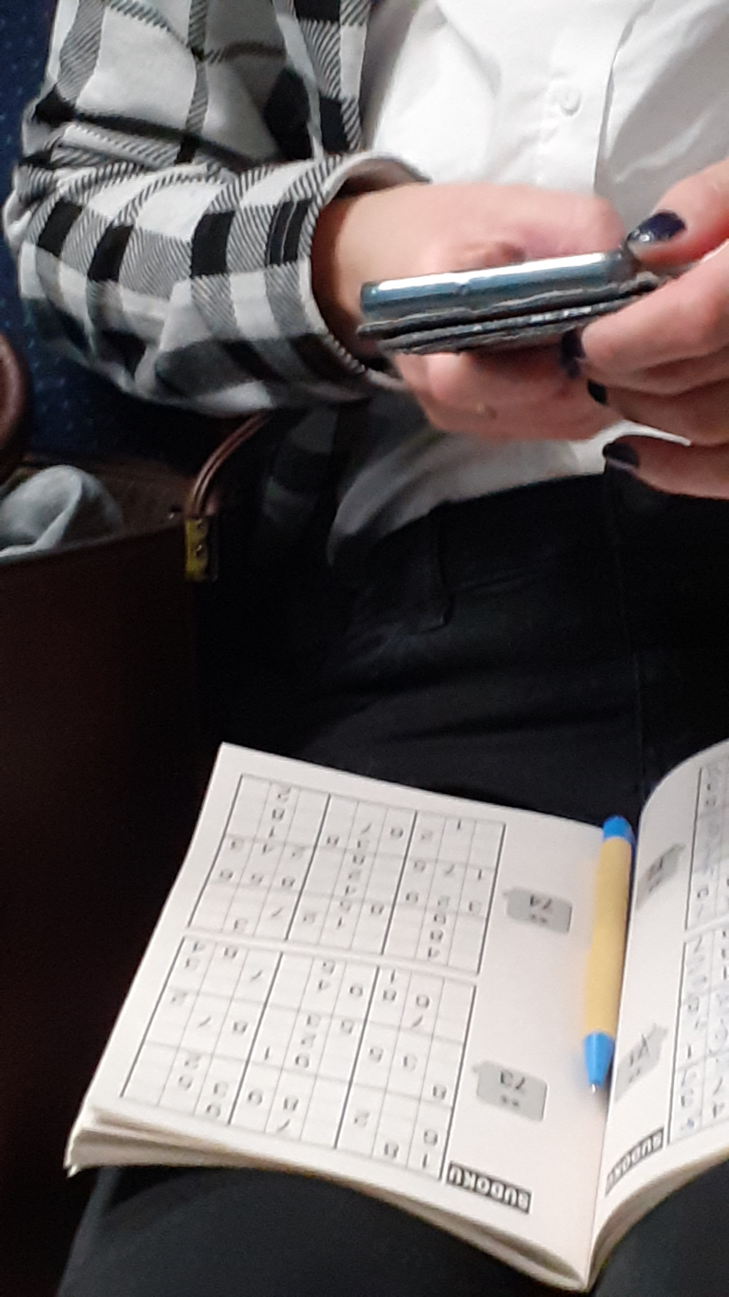
Questo si chiama sudoku
ed è un fenomeno sociale
8
 | 3 | 5
 | 9 | 1
8 | 2
5 | 3
e possiamo sfruttare…
Treno Torun-Danzica, 08-11-2022

Slide 45
Il principio didattico «9:1»
L’insegnante deve sapere 9 volte di più di quello che ha da trasmettere ai ragazzi
Siamo partiti da un esercizio al livello della 2° elementare, e andando secondo la difficoltà crescente abbiamo finito con il problema che ha superato le possibilità pure di Einstein.
Il metodo di Cramer sta esattamente a metà di questo percorso.
Inoltre, abbiamo presentato tante applicazioni prattiche e ingegneristiche di un problema che sembrava «un piccolo cavillo mentale».
Diverse applicazioni servono per personalizzare l’interesse dello studente.
Non dobbiamo capire tutto: il nostro limite si posiziona nel punto «giusto», individualizzato.
Questo è proprio il senso della scienza: uno sviluppo a piccoli passo, sulle strade diverse, ma costante. E nonostante molta strada fatta, altrettanta rimane da fare (per i ragazzi, nella loro vita adulta).
Grazie per la Vs attenzione

